Slide 1
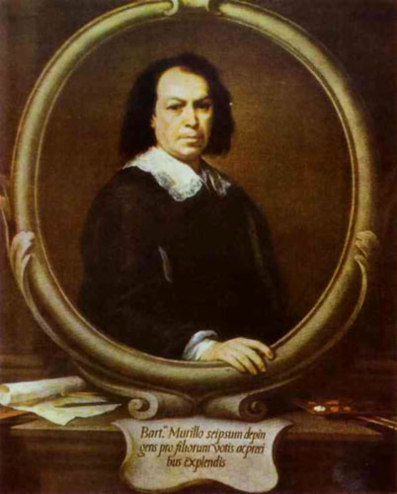
BARTOLOMÉ ESTEBAN MURILLO
1617-1682
Bartolomé Esteban Murillo nació en Sevilla en los últimos días de 1617, siendo bautizado en la iglesia de la Magdalena el 1 de enero de 1618. En el certificado de bautismo consta que sus padres se llamaban Gaspar Esteban y María Pérez Murillo, siendo este segundo apellido de la madre el que adoptaría para darse a conocer en mundo artístico sevillano. A pesar de ser el benjamín de catorce hermanos se crió sin estrechez, pues su padre era barbero cirujano.
El 25 de junio de 1627, cuando apenas Murillo había cumplido los nueve años y medio, muere su padre, y el 8 de enero del año siguiente también su madre. Esto hizo que la tutela del joven Bartolomé pasara a su hermana Ana, viuda y vuelta a casa con Juan Agustín Lagares, nacido en Baena, Córdoba y de profesión igual que su suegro.

Slide 2
Auto retrato
National Gallery
Londres

Slide 3
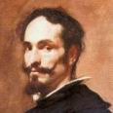
En 1633 cuando sólo tenía casi dieciséis años, decide emigrar al Nuevo Mundo junto con sus hermanas, el marido de una de ellas María Murillo y un primo. Frustrado este proyecto queda en Sevilla e inicia sus estudios con Juan del Castillo, posiblemente tío de Murillo, en cuyo taller trabajaba el maestro Alonso Cano.
ALONSO CANO

Slide 4
La temática en la obra de Murillo

Slide 5
Su obra está dividida en tres grandes temas:
La pintura religiosa
Los niños
y
El tema costumbrista

Slide 6
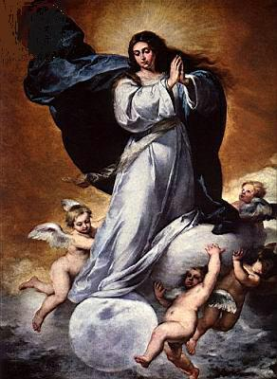
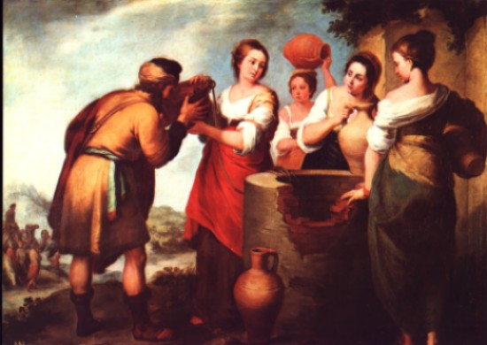
EL TEMA RELIGIOSO
Iconografía
Sus vírgenes:
Temas bíblicos:

Slide 7
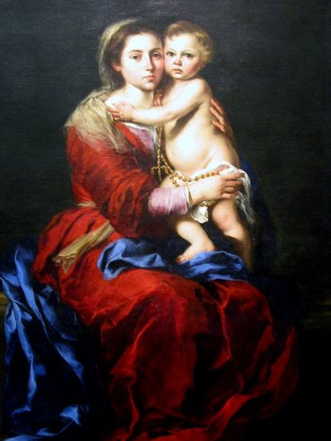
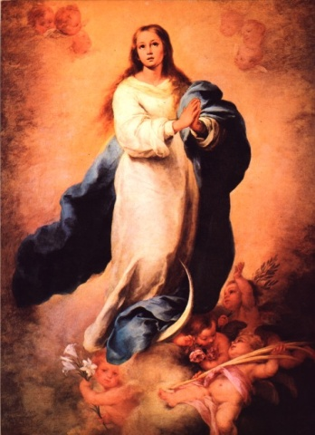
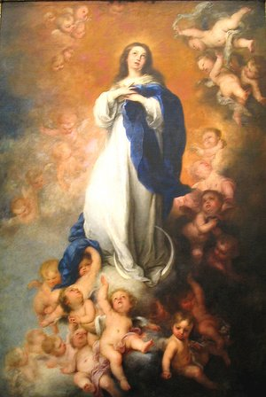
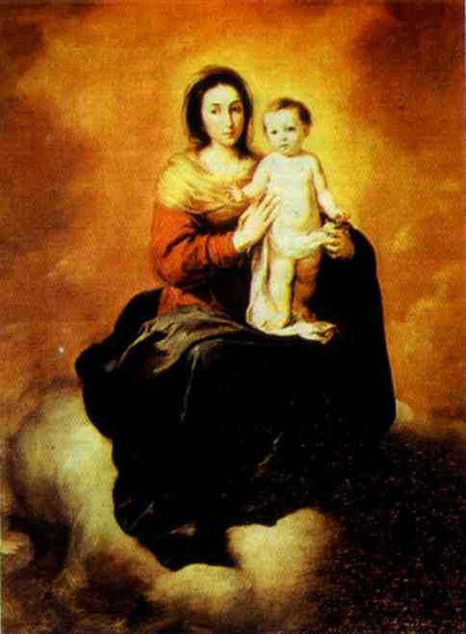
SU GRAN TEMA
El día de su bautismo recibió el nombre de Bartolomé y la madre lo ofreció al Señor, consagrándolo al servicio de la Virgen María. Ella soñaba con que fuera sacerdote, pero a los doce años de edad, cuando debía comenzar sus estudios en el seminario, el joven Bartolomé insistió que quería en vez dedicarse al arte.
Su padre tampoco estaba feliz. El soñaba con que su hijo fuese mercader.
EL dogma de la Inmaculada Concepción se proclamó e 8 de diciembre, de 1854. Pero ya dos siglos antes, Murillo que no era ni sacerdote ni teólogo, había preparado el camino dándola a conocer por todo el mundo bajo ese título.

Slide 8
Tal cómo le dijo su madre cuando tenía doce años, Murillo pintó a la Virgen como nunca se había hecho antes.
Gracias a sus pinturas se propagó el amor y la devoción a la Inmaculada.
Aquella temprana consagración en la que su madre de la tierra lo ofreció a la del cielo dio abundante fruto.
La belleza de María Santísima, que siendo tan sublime ningún pintor puede plenamente captar, encontró en Murillo uno de sus más dignos intérpretes.

Slide 9
La devota sociedad española del Barroco solicitó a los pintores un importante número de imágenes de la Virgen María, debido a que los protestantes estaban cuestionando muchos dogmas relacionados con ella, como la virginidad o haber sido concebida sin pecado original. Esto provocó una inmensa devoción mariana en nuestro país, paladín del catolicismo, frente a la impiedad de los protestantes, según los contemporáneos de Murillo. Por lo tanto, el pintor aprovechó la enorme demanda de obras marianas para crear iconografías personales.

Slide 10

La Inmaculada Concepción del Escorial
Museo del Prado
Tal cómo le dijo su madre cuando tenía doce años, Murillo pintó a la Virgen como nunca se había hecho antes.
Gracias a sus pinturas se propagó el amor y la devoción a la Inmaculada.
Aquella temprana consagración en la que su madre de la tierra lo ofreció a la del cielo dio abundante fruto.

Slide 11
Inmaculada de la Media Luna
Llamada de la Media Luna porque así como en otras Inmaculadas aparecen los dos cuernos de la Luna, en éste sólo aparece en el extremo inferior derecho.

Slide 12
Inmaculada de los Venerables
Sevilla
La belleza de María Santísima, que siendo tan sublime ningún pintor puede plenamente captar, encontró en Murillo uno de sus más dignos intérpretes.

Slide 13
Inmacula
(La Colosal)
Convento de San Francisco Sevilla

Slide 14
Virgen en la nube
Rijksmuseum the Netherlands
Amsterdam

Slide 15
Uno de los cuadros más entrañables y representativos es el que veremos a continuación, llamado La Virgen de la Servilleta, no es un cuadro espectacular en contenido y dimenciones pero es una especie de cuadro como la Gioconda de Leonardo da Vinci: una auténtica joya.
Vemos reflejada la dulzura tanto de la Virgen como la del niño que miran directamente al espectador. La Virgen como diciendo: éste es mi hijo que será entregado por la humanidad, y el niño avanza hacia delante como manifestando su ofrecimiento de sacrificio.

Slide 16
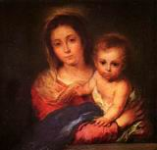
Virgen de la Servilleta
Museo de Bellas Artes de Sevilla

Slide 17
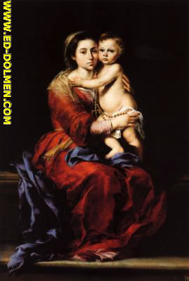
En este cuadro que contemplamos, vemos a María sentada con el niño en brazos, sosteniendo el rosario con la mano derecha. Ambas figuras están recortadas sobre un fondo neutro para dar un mayor efecto volumétrico, acentuado al llevar las piernas a un lateral del cuadro. A pesar de estar juntos apenas se relacionan entre sí, ya que ambas figuras miran al espectador, sólo sus mutuos abrazos les ponen en contacto, omitiendo los juegos de miradas entre madre e hijo tan característicos en Rafael. Los tonos que empleas son bastante oscuros aunque intenta alegrar la gama cromática con el rojo y el azul, símbolos de martirio y eternidad respectivamente. Aunque María no fue martirizada, pero sufrió el martirio de su hijo siendo considerada, pues, mártir psicológica. La pincelada empleada por el artista es algo más suelta que en la Sagrada Familia del Pajarito que vemos a continuación y que anticipa el efecto vaporoso que pronto le convertiría en el primer pincel de Sevilla.
La influencia de su maestro Alfonso Cano la vemos reflejada en este cuadro titulado la Virgen del Rosario.

Slide 18
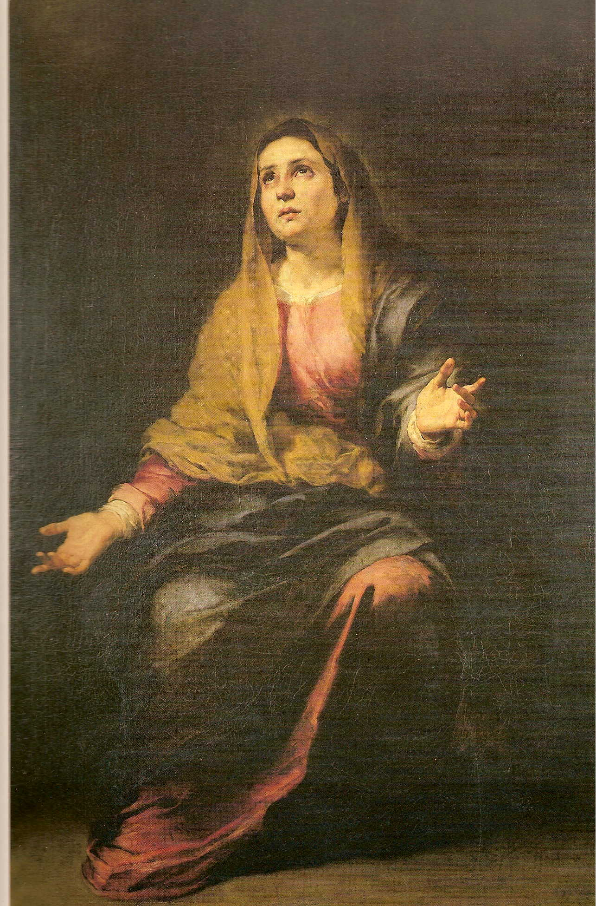
La Dolorosa
Museo de Bellas Artes
Sevilla
Es un tema recurrente en la pintura del catolicismo mariano español del siglo de oro. Entre otras interpretaciones, se ha propuesto la de que se trata de la Virgen de la Soledad, que representa la madre de Dios después del entierro de Jesucristo.
Sea como fuere, está logrado con perfección el patetismo, la fuerte expresión de sentimientos. Aunque hoy está en la patria chica de Murillo, parece que este cuadro fue una de tantas presas de la rapiña de las hordas naponeólicas invasoras en 1808 (o años posteriores); de Francia pasó a Inglaterra, hasta que fue comprado por un noble español en 1913.

Slide 19
Los temas bíblicos

Slide 20
Murillo se dedicó con esmero a ilustrar la Biblia para hacerla más accesible a todos.
Pintó a la Virgen en muchas facetas, desde su trabajo en la cocina y en el jardín hasta la Anunciación y su presencia en la gloria del cielo.
Pintó también a Jesús y a San Juan Bautista, primero bebes y después como niños y muchas escenas más.

Slide 21
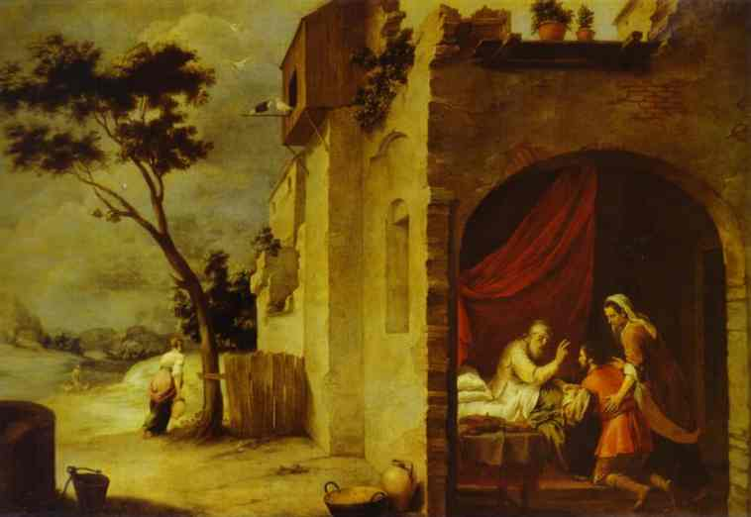
Isaac bendiciendo a Jacob

Slide 22
Raquel dando de beber a Jacob

Slide 23
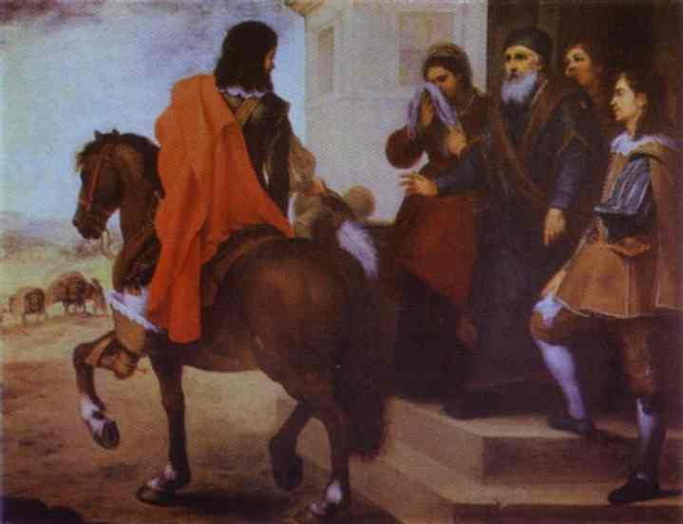
El Hijo Pródigo Marchando de Casa
National Gallery of Ireland, Dublin, Ireland

Slide 24
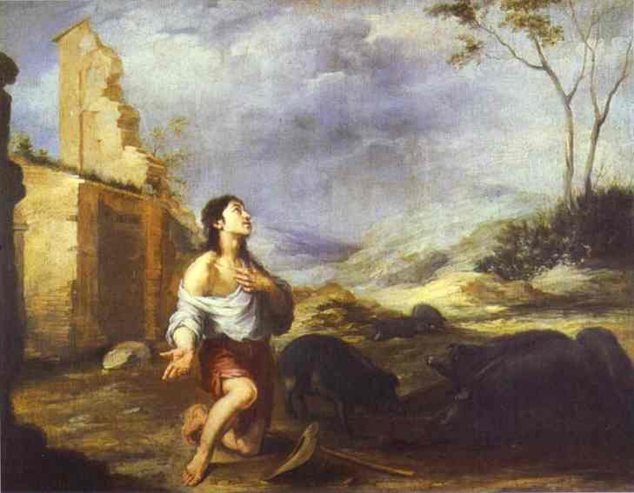
El hijo pródigo dando de comer a los cerdos

Slide 25
El Regreso del Hijo Pródigo
The National Gallery of Art, Washington

Slide 26
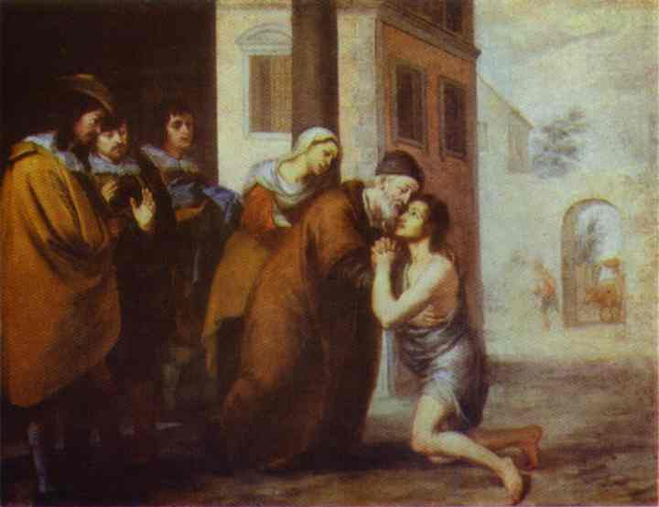
Otro cuadro de la escena de
El regreso del Hijo Pródigo

Slide 27
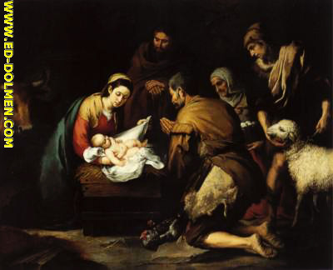
La Adoración de los Pastores

Slide 28
La huida a Egipto
Institute of Arts
Detroit

Slide 29
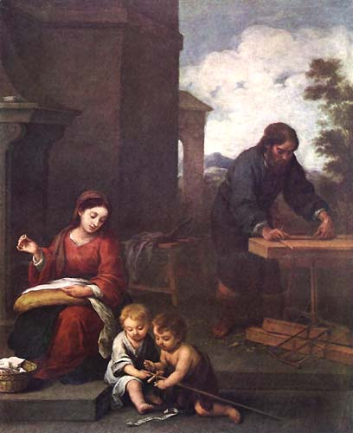
Esta obra es gemela de
«La huida a Egipto»,
También en el museo de Budapest.
Los dos niños jugando son típicos de la obra de Murillo, aunque están reflejados con una sentimentalidad mucho más acusada que en las obras de género
La Sagrada Familia con S. Juan Evangelista Niño
Museo de Bellas Artes
Budapest

Slide 30
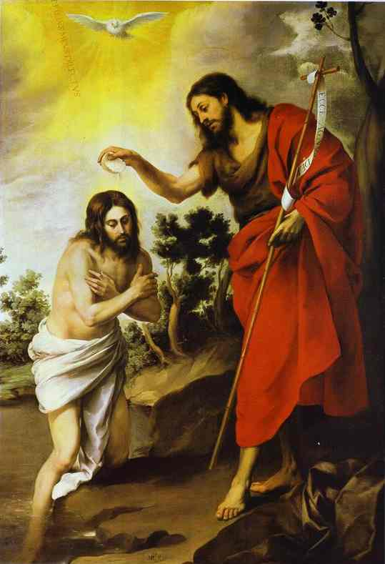
El Bautismo de Jesús
Gemaldegalerie
Berlín
El Bautismo de Cristo viene decrito en los evangelios. Jesús se acercó a S. Juan Bautista pidiéndole que lo bautizara. El bautismo fue celebrazo por el Espíritu Santo en forma de paloma, que proclamó la filiación divina de Jesús. Ese hecho marca el comienzo de la carrera religiosa del fundador del cristianismo.
El tema ha sido tratado pictóricamente por muchos otros pintores.

Slide 31
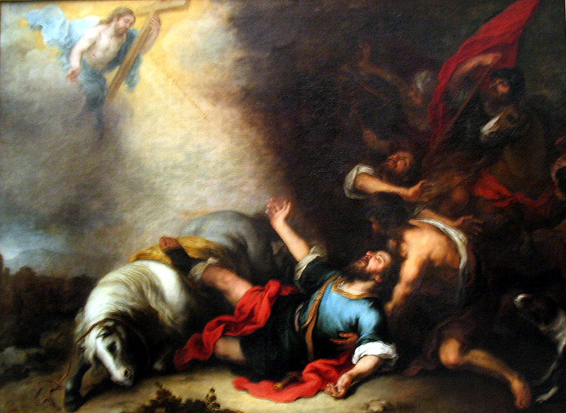
Saulo Derribado del Caballo
En el camino a Damasco para perseguir y dar muerte a los judios, Saulo de Tarso es derribado del caballo por la aparición de Jesús quien le dijo: ¿Saulo, Saulo por qué me persigues?

Slide 32
Tema religioso varios

Slide 33
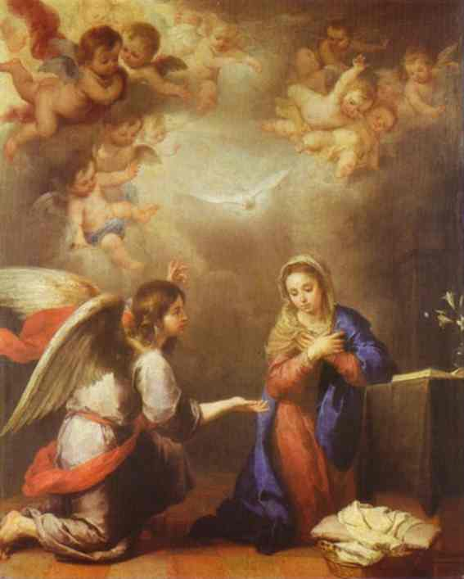
La Anunciación
Museo del Prado

Slide 34
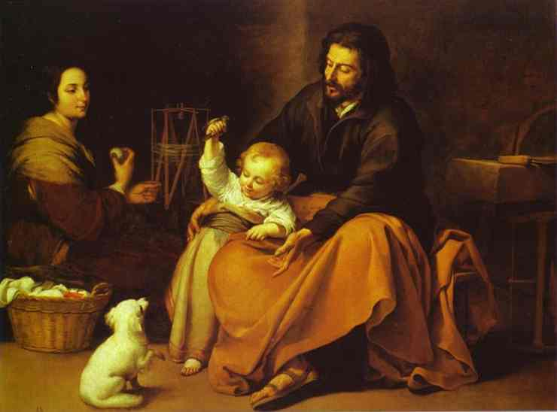
El niño Jesús tiene agarrado un pájaro en la mano derecha. La escena es típica de Murillo: la vida cotidiana de una familia modesta en la sencillez de sus gestos y momentos de alegría hogareña: el huevo que María tiene en su mano, el cesto de mimbre, los primeros pasos del niño sujetado por S. José, todo revela esa elevación de lo humilde al rango de lo sacro (o viceversa).
La Sagrada Familia del Pajarito
Museo del Prado

Slide 35
Stas. Justa y Rufina
Museo de Bellas Arts
Sevilla

Slide 36
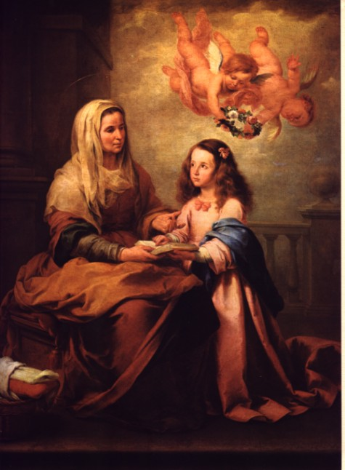
Sta. Ana enseñando a leer a la Virgen
Museo del Prado

Slide 37
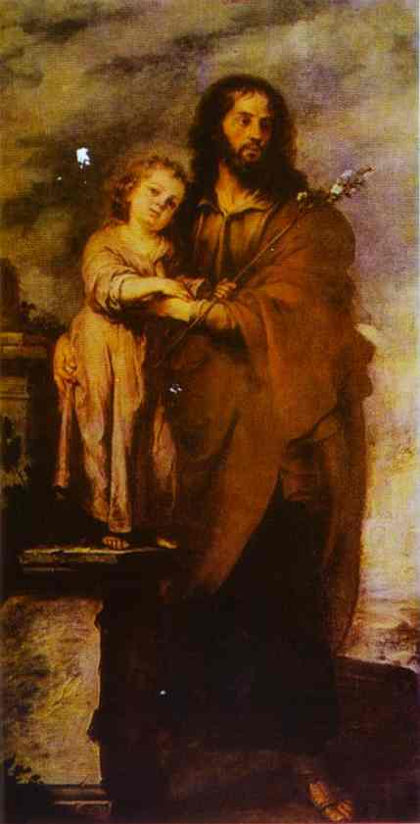
San José con el niño Jesús
Museo de Bellas Artes
Sevilla

Slide 38
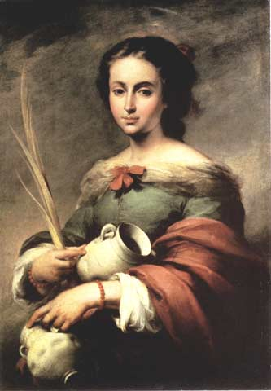
Sta. Justa
Schikman Gallery of New York

Slide 39
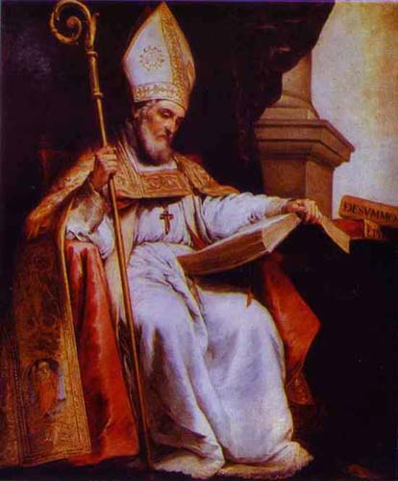
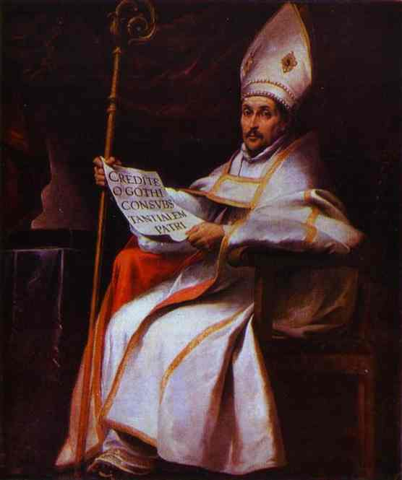
San Leandro y San Isidoro de Sevilla
Catedral de Sevilla

Slide 40
Sto. Tomás de Villanueva dando limosna a los pobres
Museo de Bellas Artes
Sevilla

Slide 41
Su segundo gran tema

Slide 42
Los niños

Slide 43
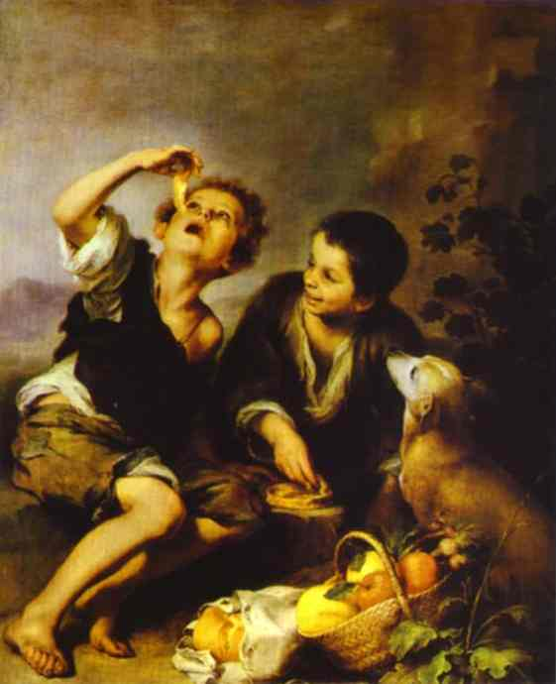
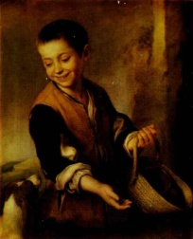
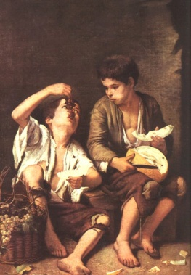
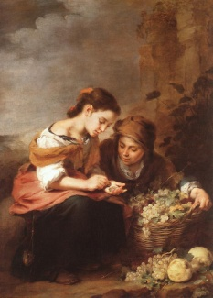
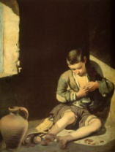
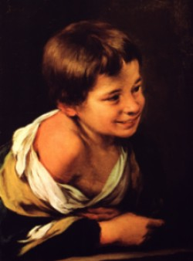
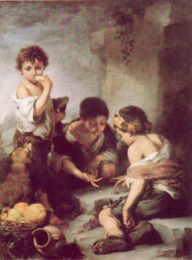
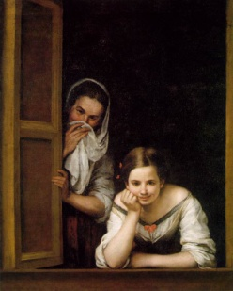
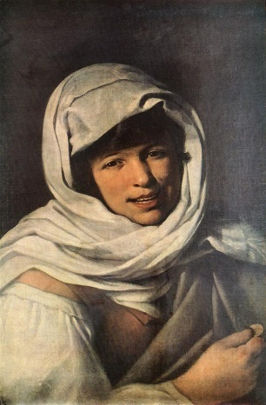
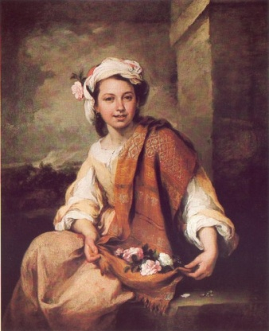
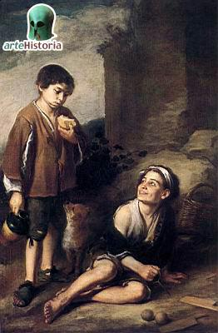
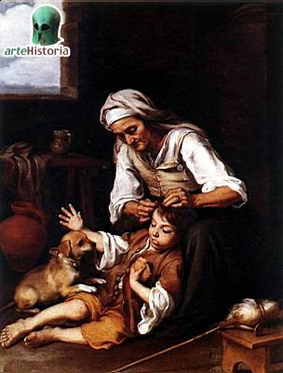
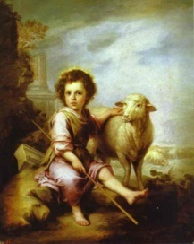
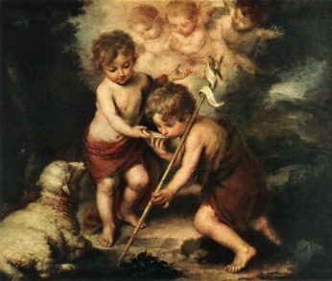
Aunque tal vez el Murillo más conocido por el público, sea el de las Inmaculadas, pero hay otro Murillo, el de los niños de la calle, el de los pilluelos harapientos y piojosos que se reparten un melón robado, juegan a los dados o comparten almuerzo en aquella Sevilla que se hundía en la miseria, abrumada por los impuestos y la pujante rivalidad de Cádiz, tras la peste del 49.

Slide 44

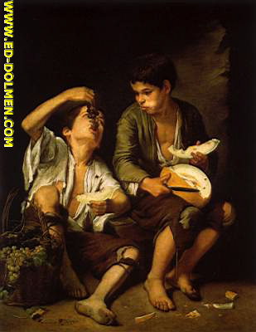

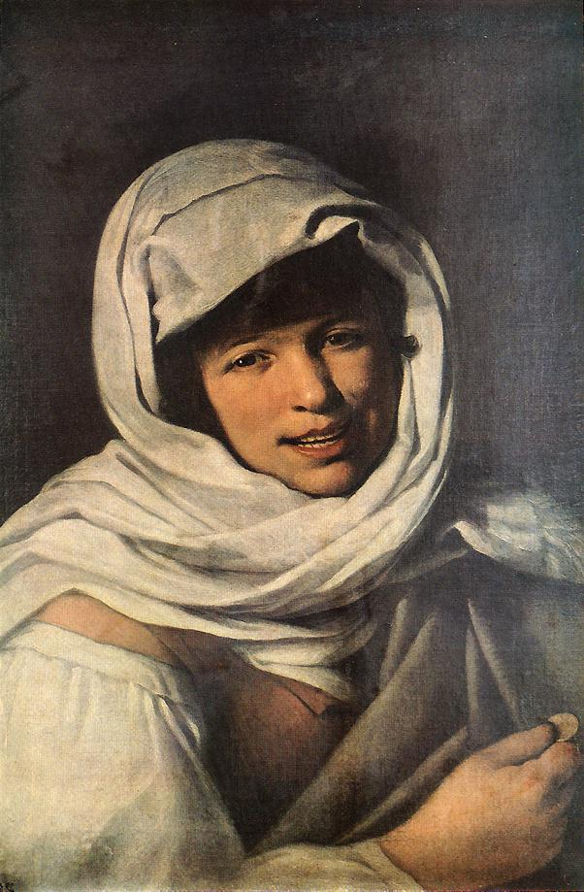

Los niños de Sevilla

Slide 45
Niño Espulgándose
Museo del Louvre

Slide 46
Muchacha con moneda
Gallega
Museo del Prado

Slide 47
Niños comiendo uva y melón
Alte Pinakotehk
Munich

Slide 48
Niños comiendo pastel
Alte Pinakotehk
Munich

Slide 49

Niños jugando a los dados
Alte Pinakotehk
Munich

Slide 50

Vendedoras de frutas
Alte Pinakotehk
Munich

Slide 51
Tres muchachos
(El Pobre Negro)

Slide 52
Niño con perro

Slide 53
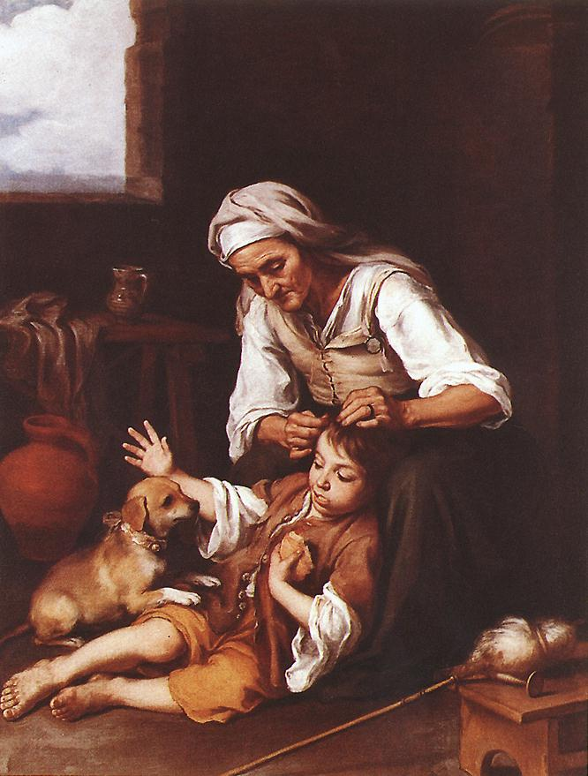
Abuela despiojando a su nieto
Alte Pinakotehk
Munich

Slide 54

Muchacha con flores
Alte Pinakotehk
Munich

Slide 55
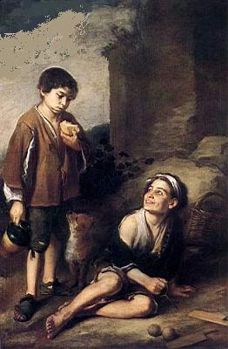
Juego de la pelota
Dulwich Picture Gallery
Londres

Slide 56

Muchacha en la ventana
National Gallery of Art
Washington

Slide 57
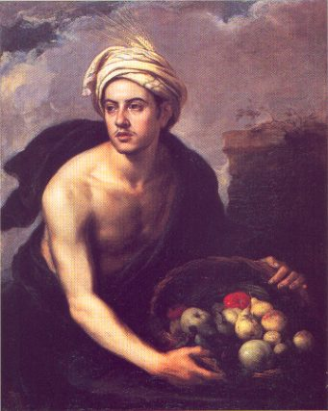
Joven con frutas
National Gallery of Scotland
Edimburgo

Slide 58
El tema costumbrista

Slide 59
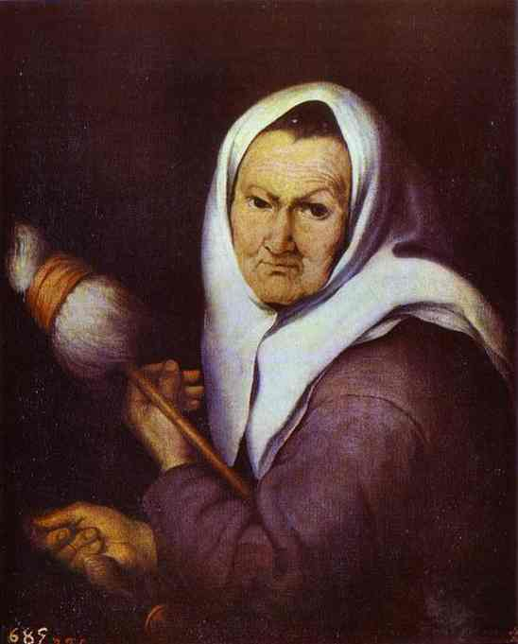
Vieja con la rueca
Museo del Prado

Slide 60
Y con este cuadro titulado
Vieja con la Rueca
damos finalizada esta presentación.
Seguirá...

Slide 61
Fin
Pacogiraldaa

Slide 62



Accede a la sección que desees desde aquí:
Propia Creación
De la Red
Dedicatorias | Eróticos | Fechas Especiales
Graciosos | Historia y Arte | Lugares
Naturaleza y Ciencias | Política | Reflexión
Salud | Románticos | Religiosos
Dedicatorias | Eróticos | Fechas Especiales
Graciosos | Historia y Arte | Lugares
Naturaleza y Ciencias | Política | Reflexión
Salud | Románticos | Religiosos
Si deseas recibir pps periódicamente en tu correo electrónico subscríbete aquí:

